Slide 1

ĐẠI HỌC CÔNG NGHỆ THÔNG TIN
TÌM HIỂU VỀ OOAD
(OBJECT ORIENTED ANALYSIS AND DESIGN)
Giảng Viên hướng đẫn: Nguyễn Công Hoan
Sinh viên thực hiện: Huỳnh Khắc Chinh 13520079
Bùi Đình Lộc Thọ 13520844
Hoàng Mạnh Thắng 13520772
Lê Tấn Thịnh 13520736

Slide 2
Tìm hiểu OOAD
Giới thiệu về OOAD
Mục đích OOAD
Các quá trình của OOAD
Khái niệm về UML
Các khái niệm trong UML

Slide 3
Giới thiệu OOAD
Khái niệm
Trong kỹ nghệ phần mềm để sản xuất được một sản phẩm phần mềm người ta chia quá trình phát triển sản phẩm ra nhiều giai đoạn như thu thập và phân tích yêu cầu, phân tích và thiết kế hệ thống, phát triển (coding), kiểm thử, triển khai và bảo trì.
Trong đó, giai đoạn phân tích, thiết kế bao giờ cũng là giai đoạn khó khăn và phức tạp nhất. Giai đoạn này giúp chúng ta hiểu rõ yêu cầu đặt ra, xác định giải pháp, mô tả chi tiết giải pháp. Nó trả lời 2 câu hỏi What (phần mềm này làm cái gì?) và How (làm nó như thế nào?).
Để phân tích và thiết kế một phần mềm thì có nhiều cách làm, một trong những cách làm đó là xem hệ thống gồm những đối tượng sống trong đó và tương tác với nhau.
Việc mô tả được tất cả các đối tượng và sự tương tác của chúng sẽ giúp chúng ta hiểu rõ hệ thống và cài đặt được nó.
Phương thức này gọi là Phân tích thiết kế hướng đối tượng (OOAD)
OOAD viết tắt của: Object Oriented Analysis and Design

Slide 4
Giới thiệu OOAD
2. Tầm quan trọng của OOAD
Nhiều người phát triển dự án
Cho rằng phần mềm chủ yếu được xây dựng bằng cách gõ “code” từ bàn phím
Không dành đủ thời gian cho quá trình phân tích và thiết kế phần mềm
→ Họ phải “cày bừa” để hoàn thành chương trình vì
Không hiểu hoặc hiểu sai yêu cầu
Giao tiếp với các thành viên không tốt
Không tích hợp được với module của đồng nghiệp…
→ Họ nhận ra rằng “Phân tích” và “Thiết kế” cần được coi trọng hơn, nhưng đã quá muộn
Cần thiết lập một cơ chế hiệu quả để nắm bắt yêu cầu, phân tích thiết kế
Cơ chế này phải như là một “ngôn ngữ thống nhất” giúp cho quá trình hợp tác hiệu quả giữa các thành viên trong nhóm phát triển phần mềm.
→ OOAD

Slide 5
Giới thiệu OOAD
3. Ưu điểm của OOAD
Việc chia nhỏ một hệ thống lớn thành các module sẽ giúp cho việc giải quyết vấn đề dễ dàng hơn, dễ chia sẻ giữa các thành viên của dự án và dễ dàng trao đổi với người dùng về các yêu cầu của hệ thống
Dễ dàng sử dụng lại các module trong các dự án khác
Tư duy suy nghĩ về đối tượng gần gũi với thực tế

Slide 6
Mục đích OOAD
Chuyển các yêu cầu của bài toán thành một bản thiết kế của hệ thống sẽ được xây dựng
Tập trung vào quá trình phân tích các YÊU CẦU của hệ thống và thiết kế các MÔ HÌNH cho hệ thống đó trước giai đoạn lập trình
Được thực hiện nhằm đảm bảo mục đích và yêu cầu của hệ thống được ghi lại một cách hợp lý trước khi hệ thống được xây dựng
Cung cấp cho người dùng, khách hàng, kỹ sư phân tích, thiết kế nhiều cái nhìn khác nhau về cùng một hệ thống
Chọn lựa thiết kế để phù hợp với môi trường phát triển
Là thiết kế khả thi cho từng hệ thống con, thành phần của kiến trúc
Ở mức chi tiết, thiết kế sẽ phụ thuộc vào nền tảng, ngôn ngữ lập trình, hay cơ sở dữ liệu.

Slide 7
Các phương pháp OOAD
1. Các giai đoạn của OOAD
OOAD được chia thành 2 giai đoạn
Phân tích hướng đối tượng (OOA)
Thiết kế hướng đối tượng (OOD)
OOA là giai đoạn nhằm tạo ra các mô hình cơ bản (mô hình khái niệm) của hệ thống dựa theo những gì khách hàng yêu cầu về hệ thống của họ
OOD sẽ bổ sung thêm các thông tin thiết kế chi tiết cho các mô hình nói trên

Slide 8
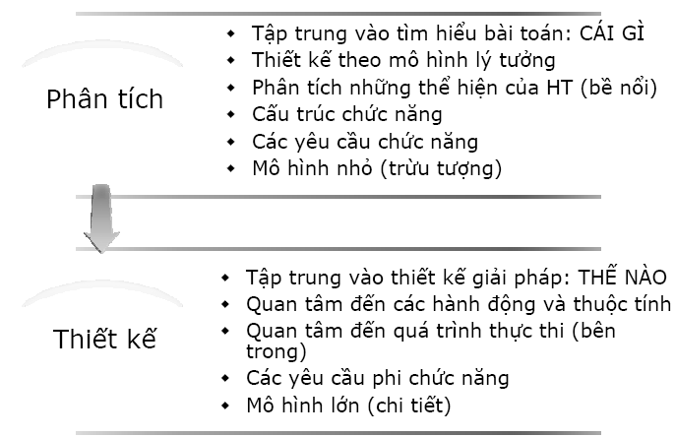
Các phương pháp OOAD

Slide 9
Các phương pháp OOAD
2. Mô hình phân tích là gì?
Phân tích tập trung vào việc trừu tượng hóa các vấn đề nghiệp vụ
Xây dựng mô hình bằng cách tìm kiếm các lớp, các đối tượng chính có trong hệ thống
Các lớp, đối tượng này chỉ là những khái niệm nghiệp vụ cơ bản nhằm tìm hiểu hệ thống
Tránh cung cấp các khái niệm, thông tin cài đặt quá chi tiết (cho dù có thể đã tìm được tại thời điểm đó)

Slide 10
Các phương pháp OOAD
3. Mô hình thiết kế là gì?
Bao gồm các lớp, đối tượng ở mức cao
Nên đóng thành các gói
Chỉ rõ và mô hình hóa mối quan hệ tương tác giữa chúng
Chỉ rõ hành động và thuộc tính của các đối tượng
Đơn giản hoá của việc phát triển mã nguồn
Ví dụ như thuật toán, sơ đồ khối…
Thể hiện được bản thiết kế mã nguồn sẽ được cấu trúc và phát triển như thế nào

Slide 11
Các phương pháp OOAD
1. Mô hình hóa yêu cầu sử dụng UC (Requirement modeling using Use Case)
7. Thiết kế trường hợp kiểm thử (Test case design)
2. Phân tích use case
(Use case analysis)
6. Thiết kế đặc tả ngoài
(External Specification Design)
3. Xác định phần tử thiết kế và thiết kế UC
5. Mô hình hóa E-R, Chuẩn hóa và thiết kế CSDL
4. Thiết kế lớp
(Class design)
Notes:
1. Mô hình hóa use case: Nhằm đặc tả yêu cầu người dùng
2. Phân tích use case: Tìm các lớp phân tích và thiết kế trình tự thông điệp giữa chúng
3. Thiết kế lớp: Ánh xạ các lớp phân tích sang các lớp thiết kế, thông điệp giữa các lớp thành các mối liên kết (association)
4. Mô hình hóa thực thể liên kết: Ánh xạ các lớp thực thể sang các thực thể, các association sang các relationship
5. Chuẩn hóa cấu trúc dữ liệu: Từ mô hình thực thể liên kết, thực hiện các bước chuẩn hóa thành dạng chuẩn 3.
6. Thiết kế kiến trúc: Thiết kế cả kiến trúc hệ thống và kiến trúc phần mềm.
7. Thiết kế đặc tả ngoài: Thiết kế sự chuyển đổi giữa các giao diện người dùng và thiết kế chi tiết cho từng giao diện người dùng.

Slide 12
Các phương pháp OOAD
1. Mô hình hóa yêu cầu sử dụng UC
(Requirement modeling using UC)
Mô hình hóa yêu cầu người dùng thành các biểu đồ use case, đặc tả use case, biểu đồ hoạt động
7. Thiết kế trường hợp kiểm thử (Test case design)
2. Phân tích use case
(Use case analysis)
6. Thiết kế đặc tả ngoài
(External Specification Design)
3. Xác định phần tử thiết kế và thiết kế UC
5. Mô hình hóa E-R, Chuẩn hóa và thiết kế CSDL
4. Thiết kế lớp
(Class design)

Slide 13
Các phương pháp OOAD
1. Mô hình hóa yêu cầu sử dụng UC
(Requirement modeling using UC)
7. Thiết kế trường hợp kiểm thử (Test case design)
2. Phân tích use case
(Use case analysis)
6. Thiết kế đặc tả ngoài
(External Specification Design)
Tìm các lớp phân tích và xây dựng các biểu đồ tương tác
3. Xác định phần tử thiết kế và thiết kế UC
5. Mô hình hóa E-R, Chuẩn hóa và thiết kế CSDL
4. Thiết kế lớp
(Class design)

Slide 14
Các phương pháp OOAD
1. Mô hình hóa yêu cầu sử dụng UC
(Requirement modeling using UC)
7. Thiết kế trường hợp kiểm thử (Test case design)
2. Phân tích use case
(Use case analysis)
6. Thiết kế đặc tả ngoài
(External Specification Design)
Ánh xạ các phần tử thiết kế từ các lớp phân tích và thiết kế UC
3. Xác định phần tử thiết kế và thiết kế UC
5. Mô hình hóa E-R, Chuẩn hóa và thiết kế CSDL
4. Thiết kế lớp
(Class design)

Slide 15
Các phương pháp OOAD
1. Mô hình hóa yêu cầu sử dụng UC
(Requirement modeling using UC)
7. Thiết kế trường hợp kiểm thử (Test case design)
2. Phân tích use case
(Use case analysis)
6. Thiết kế đặc tả ngoài
(External Specification Design)
3. Xác định phần tử thiết kế và thiết kế UC
Tinh chỉnh các lớp phân tích để thiết kế lớp và tạo biểu đồ lớp
5. Mô hình hóa E-R, Chuẩn hóa và thiết kế CSDL
4. Thiết kế lớp
(Class design)

Slide 16
Các phương pháp OOAD
1. Mô hình hóa yêu cầu sử dụng UC
(Requirement modeling using UC)
7. Thiết kế trường hợp kiểm thử (Test case design)
2. Phân tích use case
(Use case analysis)
6. Thiết kế đặc tả ngoài
(External Specification Design)
Ánh xạ các lớp và các mối liên kết thành mô hình thực thể liên kết
- Chuẩn hóa mô hình thực thể liên kết thành dạng chuẩn 3 để thiết kế CSDL
3. Xác định phần tử thiết kế và thiết kế UC
5. Mô hình hóa E-R, Chuẩn hóa và thiết kế CSDL
4. Thiết kế lớp
(Class design)

Slide 17
Các phương pháp OOAD
1. Mô hình hóa yêu cầu sử dụng UC
(Requirement modeling using UC)
7. Thiết kế trường hợp kiểm thử (Test case design)
Thiết kế biểu đồ chuyển đổi giữa các giao diện người dùng và thiết kế chi tiết các giao diện ấy
2. Phân tích use case
(Use case analysis)
6. Thiết kế đặc tả ngoài
(External Specification Design)
3. Xác định phần tử thiết kế và thiết kế UC
5. Mô hình hóa E-R, Chuẩn hóa và thiết kế CSDL
4. Thiết kế lớp
(Class design)

Slide 18
Các phương pháp OOAD
1. Mô hình hóa yêu cầu sử dụng UC
(Requirement modeling using UC)
7. Thiết kế trường hợp kiểm thử (Test case design)
Thiết kế trường hợp kiểm thử dựa trên các use case đã phân tích và thiết kế
2. Phân tích use case
(Use case analysis)
6. Thiết kế đặc tả ngoài
(External Specification Design)
3. Xác định phần tử thiết kế và thiết kế UC
5. Mô hình hóa E-R, Chuẩn hóa và thiết kế CSDL
4. Thiết kế lớp
(Class design)

Slide 19
Tìm hiểu UML
1. UML là gì?
UML là ngôn ngữ mô hình hóa hợp nhất dùng để biểu diễn hệ thống. Nói một cách đơn giản là nó dùng để tạo ra các bản vẽ nhằm mô tả thiết kế hệ thống.
Các bản vẽ này được sử dụng để các nhóm thiết kế trao đổi với nhau cũng như dùng để thi công hệ thống (phát triển), thuyết phục khách hàng, các nhà đầu tư v.v.. (Giống như trong xây dựng người ta dùng các bản vẽ thiết kế để hướng dẫn và kiểm soát thi công, bán hàng căn hộ v.v..)

Slide 20
Tìm hiểu UML
2. Tại sao lại là OOAD với UML
OOAD cần các bản vẽ để mô tả hệ thống được thiết kế.
UML là ngôn ngữ mô tả các bản vẽ nên cần nội dung thể hiện.
Do vậy, chúng ta phân tích và thiết kế theo hướng đối tượng và sử dụng UML để biểu diễn các thiết kế đó nên chúng thường đi đôi với nhau.

Slide 21
Các khái niệm trong UML
1. OOAD sử dụng UML
UML sử dụng để vẽ cho nhiều lĩnh vực khác nhau như phần mềm, cơ khí, xây dựng,… trong phạm vi các bài viết này chúng ta chỉ nghiên cứu cách sử dụng UML cho phân tích và thiết kế hướng đối tượng trong ngành phần mềm. OOAD sử dụng UML bao gồm các thành phần sau:
– View (góc nhìn)
– Diagram (bản vẽ)
– Notations (ký hiệu)
Chúng ta sẽ tìm hiểu kỹ hơn các thành phần trên

Slide 22
Các khái niệm trong UML
2. View (khung nhìn)
Chỉ ra những khía cạnh khác nhau của hệ thống cần mô hình hóa.
Một hệ thống thường được miêu tả trong một loạt các hướng nhìn khác nhau, mỗi hướng/khung nhìn sẽ thể hiện một bức ảnh ánh xạ của toàn bộ hệ thống và chỉ ra một khía cạnh riêng của hệ thống.
Mỗi View là một thể hiện của hệ thống được mô hình hoá, mỗi View có thể bao gồm nhiều loại biểu đồ khác nhau

Slide 23
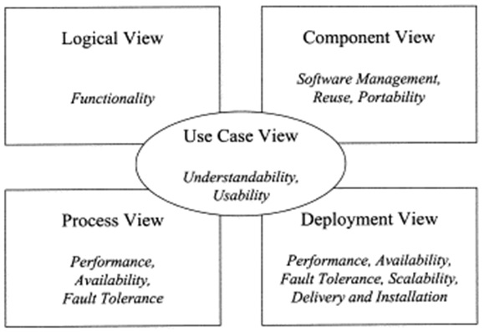
IV. Các khái niệm trong UML
Các khái niệm trong UML

Slide 24
Các khái niệm trong UML
2. View(khung nhìn)
Trong đó,
Use Case View: cung cấp góc nhìn về các ca sử dụng giúp chúng ta hiểu hệ thống có gì? ai dùng và dùng nó như thế nào.
Logical View: cung cấp góc nhìn về cấu trúc hệ thống, xem nó được tổ chức như thế nào. Bên trong nó có gì.
Process View: cung cấp góc nhìn động về hệ thống, xem các thành phần trong hệ thống tương tác với nhau như thế nào.
Component View: Cũng là một góc nhìn về cấu trúc giúp chúng ta hiểu cách phân bổ và sử dụng lại các thành phần trong hệ thống ra sao.
Deployment View: cung cấp góc nhìn về triển khai hệ thống, nó cũng ảnh hưởng lớn đến kiến trúc hệ thống.

Slide 25
Các khái niệm trong UML
2. View(khung nhìn)
Tập hợp các góc nhìn này sẽ giúp chúng ta hiểu rõ hệ thống cần phân tích, thiết kế. Trong hình 1 chúng ta thấy góc nhìn Use Case View nằm ở giữa và chi phối tất cả các góc nhìn còn lại. Chính vì thế chúng ta thường thấy các tài liệu nói về 4 view + 1 chứ không phải 5 view nhằm nhấn mạnh vai trò của Use Case View

Slide 26
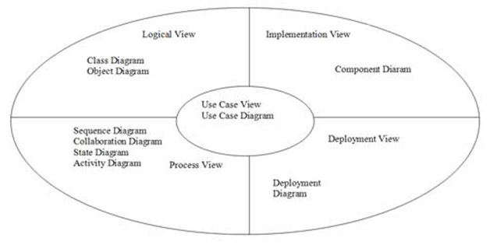
Các khái niệm trong UML
3.Diagram(bản vẽ)
Các hình vẽ miêu tả nội dung trong một khung nhìn.

Slide 27
Các khái niệm trong UML
3.Diagram(bản vẽ)
Use Case Diagram: bản vẽ mô tả về ca sử dụng của hệ thống. Bản vẽ này sẽ giúp chúng ta biết được ai sử dụng hệ thống, hệ thống có những chức năng gì. Lập được bản vẽ này bạn sẽ hiểu được yêu cầu của hệ thống cần xây dựng.
Class Diagram: bản vẽ này mô tả cấu trúc của hệ thống, tức hệ thống được cấu tạo từ những thành phần nào. Nó mô tả khía cạnh tĩnh của hệ thống.
Object Diagram: Tương tự như Class Diagram nhưng nó mô tả đến đối tượng thay vì lớp (Class).
Sequence Diagarm: là bản vẽ mô tả sự tương tác của các đối tượng trong hệ thống với nhau được mô tả tuần tự các bước tương tác theo thời gian.
Collaboration Diagram: tương tự như sequence Diagram nhưng nhấn mạnh về sự tương tác thay vì tuần tự theo thời gian.
State Diagram: bản vẽ mô tả sự thay đổi trạng thái của một đối tượng. Nó được dùng để theo dõi các đối tượng có trạng thái thay đổi nhiều trong hệ thống.
Activity Diagram: bản vẽ mô tả các hoạt động của đối tượng, thường được sử dụng để hiểu về nghiệp vụ của hệ thống.
Component Diagram: bản vẽ mô tả về việc bố trí các thành phần của hệ thống cũng như việc sử dụng các thành phần đó.
Deployment Diagram: bản vẽ mô tả việc triển khai của hệ thống như việc kết nối, cài đặt, hiệu năng của hệ thống v.v

Slide 28
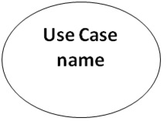
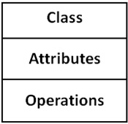
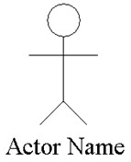
Các khái niệm trong UML
4. Notations(các ký hiệu)
Notations là các ký hiệu để vẽ, nó như từ vựng trong ngôn ngữ tự nhiên.
Ký hiệu về Use Case
Ký hiệu Class
Ký hiệu Actor

